Slide 1
Региональная геология Северной Евразии
Трудных наук нет,
есть только трудные изложения.
А.И. Герцен
МГРИ

Slide 2
Введение
Цель и задачи дисциплины.
Зачем нужна региональная геология.
Почему сложна в изучении.
Структура дисциплины.
Учебники.
Немного истории.

Slide 3
1.1. Цель и содержание курса.
Региональная геология – раздел геологии, изучающий строение земной коры отдельных областей Земли, их историю геологического развития и закономерности размещения полезных ископаемых.
Цель изучения дисциплины “Региональная геология” заключается в раскрытии общих закономерностей геологического строения и истории развития территории России и ближнего зарубежья, а также особенностей геологического строения и минерагении отдельных регионов.

Slide 4
Задачи изучения дисциплины
состоят в последовательном усвоении знаний:
О методах геолого-тектонического районирования земной коры.
О геологическом строении, в т.ч.:
стратиграфии;
тектонике;
магматизме;
истории геологического развития крупных регионов.
3. О закономерностях размещения в их пределах полезных ископаемых
на основе проработки геологической литературы и карт геологического содержания.

Slide 5
Изучить региональную геологию – это значит:
Изучить в регионе: | разделы геологии
Стратиграфию отложений. | Стратиграфия.
Магматические комплексы. | Минералогия, петрография, петрология.
Тектонику. | Структурная геология.
Историю геологического развития. | Историческая геология.
Полезные ископаемые. | Полезные ископаемые, промтипы, методика поисков и разведки.
Специфика курса – учитывает сведения различных наук. Это вызывает сложности при его изучении.
Плохая подготовка по геологическим дисциплинам!
Без ликвидации существенных пробелов в геологических знаниях изучение региональной геологии – бесполезно.

Slide 6
Зачем нужна региональная геология
Имеет теоретическое и практическое значение:
занимается обобщением сведений о геологическом строении и истории геологического развития конкретных территорий;
применением этих сведений для решения практических вопросов природопользования.
Является той основой, на которой строится оценка территорий на различные виды ПИ.
Материалы региональной геологии используются как основа всеми региональными исследованиями (региональной металлогенией, региональной гидрогеологией, региональной инженерной геологией, при интерпретации геофизических материалов и пр.).

Slide 7
Структура дисциплины
2 семестра
Осень – Древние платформы – Зачет.
Весна – Подвижные пояса – Экзамен.
Лекции – Геологическое строение регионов.
Лабораторные работы – Тектоническая схема Северной Евразии (составляется по регионам в 2 семестра).
Геологические разрезы.
Стратиграфические колонки.

Slide 8
Учебные материалы
Учебники:
Милановский Е.Е. Геология России и ближнего Зарубежья (Северной Евразии): Учебник – М.: Изд-во МГУ, 1996.
Цейслер В.М. и др. Основы региональной геологии СССР: Учебник – М.: Недра, 1984.
Цейслер В.М., Туров А.В. Тектонические структуры на геологической карте России и ближнего зарубежья (Северной Евразии): учебное пособие – М.: КДУ, 2007.
Караулов В.Б. Введение в региональную геологию России и ближнего зарубежья: учебное пособие – М.: 2016.
Карты:
Геологическая карта СССР. Масштаб 1:10 000 000.
Тектоническая карта Европы. Масштаб 1:10 000 000.

Slide 9
История региональных исследований в России
1937 г. – Московский конгресс XVII сессия 1-ая геологическая карта СССР масштаба 1:5 000 000 под рук. Наливкина.
Архангельский, Шатский Н.С. Подготовили монографию Краткий очерк геологической структуры СССР.
1938 г. 1-ый учебник по Геологии СССР – Мазарович.
1956 г. Мексиканский конгресс. 1-ая Тектоническая карта масштаба 1:5 000 000 под ред. Н.С. Шатский.
Развитие горного дела в России потребовало составления геологических карт, в первую очередь горнорудных, районов России.
В 1809 г. вышел труд В.М.Севергина «Опыт минералогического описания Российского государства».
Первая геологическая карта Европейской России была составлена в 1841 г. Г.П.Гельмерсеном, а в 1845 г. Р. Мурчисоном была опубликована в Лондоне геологическая карта Европейской России и Урала, уточнённая в результате совместной экспедиции западноевропейских и российских геологов.
Особую роль в расширении регионально-геологических исследований сыграл созданный в 1882 г. Геологический комитет (Геолком), возглавлявшийся Г.П.Гельмерсоном, а с 1885 г. – А.П.Карпинским.
Вторая половина XIX века – составлены первые полистные геологические карты Европейской России и Урала (коллективом геологов, на единой топоснове и по единой методики).
Международный конгресс 1881 г. принял Стратиграфическую шкалу и принципы построения геологической карты (цвет, легенда, индексы) по предложению России.
B 1964 г. завершилось издание всех листов государственной геологической карты CCCP масштаба 1:1 000 000.
К началу 80-x гг. – составление геологических карт масштаба 1:200 000 всех экономически освоенных районов (85 % территории страны).
В 21 веке – цифровая картография, геофизические методы (сейсмика, гравика, томография).

Slide 10
1.2. Строение земной коры Северной Евразии по геолого-геофизическим данным
Основные понятия:
Земная кора – тонкая твердая верхняя оболочка Земного шара мощностью 5—70 км.
Верхняя мантия – верхи мантии до глубин 900–1000 км.
Астеносфера – расположенный внутри верхней мантии слой разуплотненных, пластичных, “размягченных” горных пород. Залегает на глубинах: 80—250 км под континентами и 50—400 км под океанами. Является главным источником тектонических движений и деформаций в земной коре.
Литосфера – твердый надастеносферный слой мантии вместе с земной корой.
Тектоносфера – объединяет литосферу и астеносферу, является главной областью тектонических процессов.

Slide 11
Типы строения земной коры
Выделяют континентальный и океанский главные типы земной коры, отличающиеся составом и строением. Имеются промежуточные типы.
Континентальная кора трехслойная, ее средняя мощность 30—40 км, она уменьшается к окраинам континентов и возрастает под горными сооружениями до 75 км.
Распространена – в пределах материков и отдельных участков внутри океанов – микроконтинентов.
В разрезе континентальной коры выделяются 3 основных «геофизических» слоя:
“осадочный”,
“гранитно-метаморфический”,
“гранулит-базитовый”.
Океанская кора двухслойная, мощностью от 1 до 10—15 км. В ее разрезе отсутствует “гранитно-метаморфический” слой. Распространена – в пределах океанских бассейнов.

Slide 12
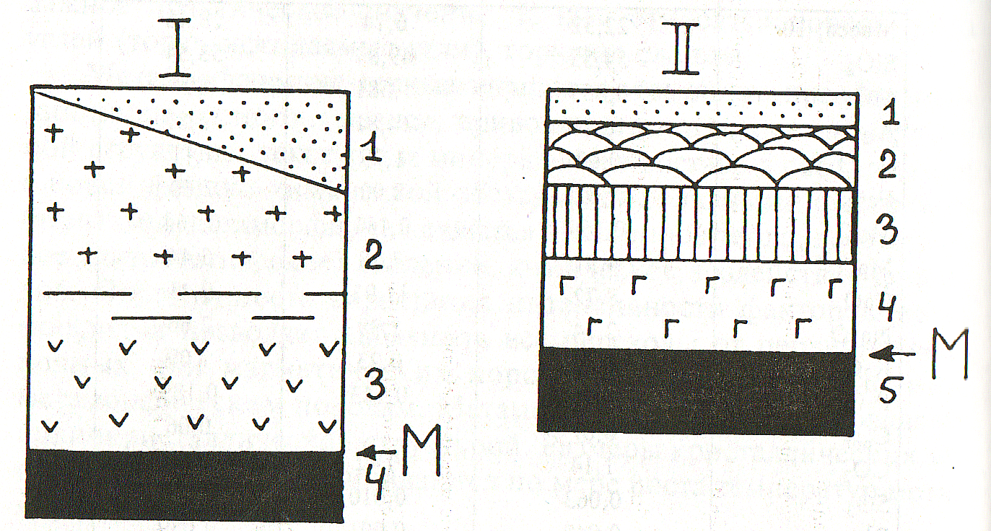
СТРОЕНИЕ ЗЕМНОЙ КОРЫ
I – континентальная кора, слои: 1 – осадочный, 2 – гранитно-метаморфический,
3- гранулито-базитовый, 4 – перидотиты верхней мантии.
II – океанская кора, слои: 1 – осадочный, 2 - базальтовых подушечных лав, 3 – комплекс параллельных даек, 4 – габбро, 5 - перидотиты верхней мантии.
М – граница Мохоровичича

Slide 13
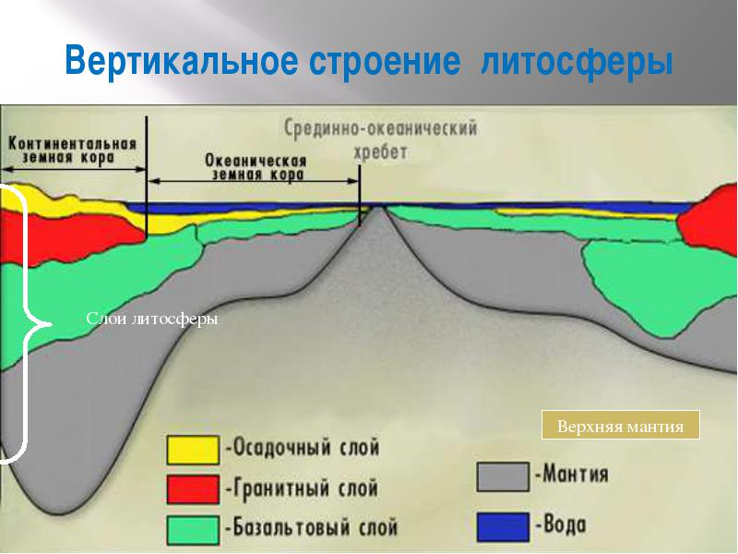
Верхи верхней мантии
Слои земной коры:
Астеносфера
Осадочный
Гранитно-метаморфический
Гранулит-базитовый

Slide 14

Главнейшие типы структур земной коры
Самые крупные тектонические структуры земной коры: континенты и океанские впадины.
Главнейшие типы структур континентальной земной коры (ЗК):
Самыми крупными структурами земной коры являются континенты и океанские впадины, отличающиеся типом строения земной коры.
ЗК континентов неоднородна и разновозрастна. Наиболее древние части континентов имеют гранитно-метаморфический слой AR—PR₁ возраста, который перекрыт осадочным слоем PR₂—Ph возраста. Их называют древними платформами.
Древние платформы разделены или обрамлены широкими зонами, в которых гранитно-метаморфический слой формировался в PR₂ и Ph. Такие зоны называются подвижными поясами (складчатыми, геосинклинально-складчатыми, коллизионными, акреционно-коллизионными).
Граница между ними проходит по подножию континентального склона.

Slide 15
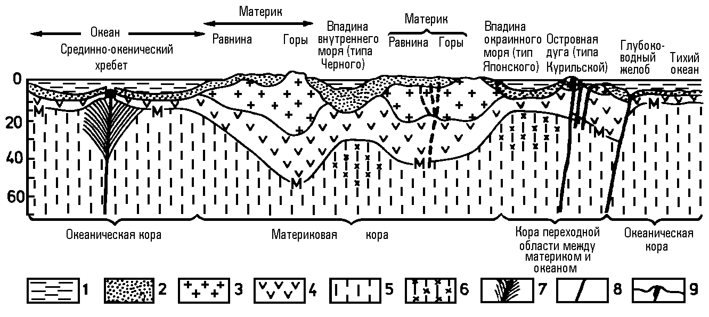
Главнейшие тектонические элементы земной коры

Slide 16
Древние платформы
Древние платформы (кратоны) представляют собой крупные блоки континентальной земной коры, обладающие архейско-нижнепротерозойским складчатым («кристаллическим») фундаментом и осадочным чехлом, образованным верхнепротерозойскими, палеозойскими, мезозойскими и кайнозойскими отложениями.
Это наиболее устойчивые и относительно малоподвижные глыбы в составе материков.
В пределах России и ближнего зарубежья располагаются две древние платформы: Восточно-Европейская и Сибирская.

Slide 17
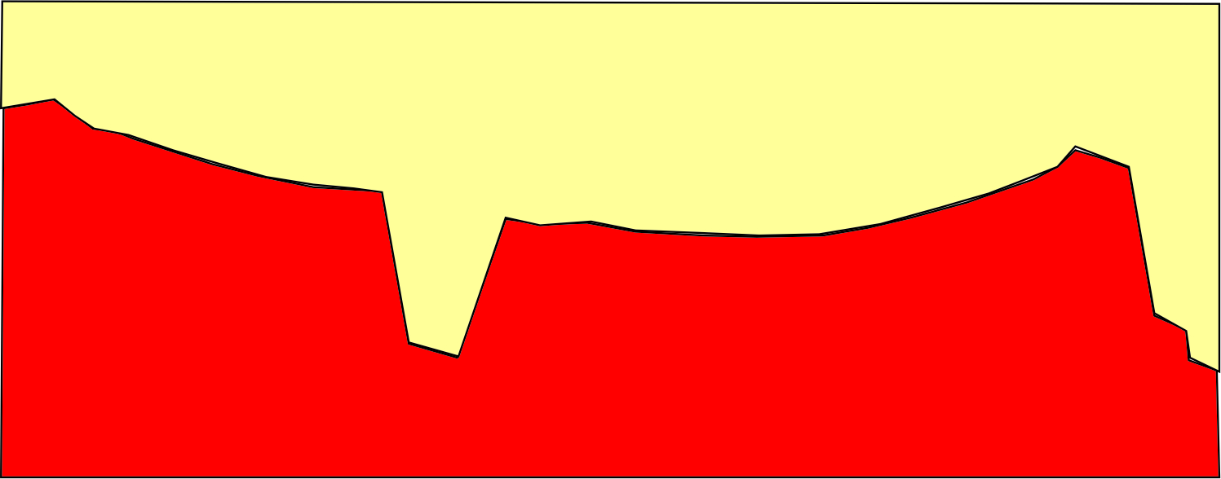
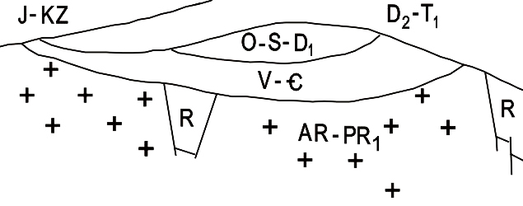
Древние платформы
Древняя платформа – это жесткий блок континентальной земной коры, сформировавшийся концу PR₁.
В разрезе ДП выделяются комплексы фундамента и чехла.
Осадочный слой
Небольшими угловыми несогласиями чехол разделяется на структурные этажи.
PR₂-KZ
Чехол
AR-PR₁
Фундамент
Гранитно-метаморфический слой
Структурные элементы древних платформ.
Структурами первого порядка платформ являются щиты и плиты.
Щиты – сводово-глыбовые поднятия земной коры, в которых гранитно-метаморфический слой земной коры (фундамент платформы) выведен на поверхность.
Плиты – опущенные участки платформ, на которых фундамент перекрыт осадочным чехлом.

Slide 18
Подвижные (складчатые) пояса
Подвижные пояса – это участки земной коры, в пределах которых гранитно-гнейсовый слой формировался на протяжении в PR₂ и Ph, они разделяют на континентах древние платформы или отделяют древние платформы континентов от океанических впадин.
Внутри поясов выделяются срединные массивы и разновозрастные складчатые области.
Срединные массивы – это крупные блоки континентальной земной докембрийского возраста.
Складчатые области – это части пояса, завершившие геосинклинальное развитие в одну из планетарных эпох складчатости. Области состоят из систем.
Складчатые системы – части области, отличающиеся индивидуальными чертами строения или историей геологического развития.

Slide 19
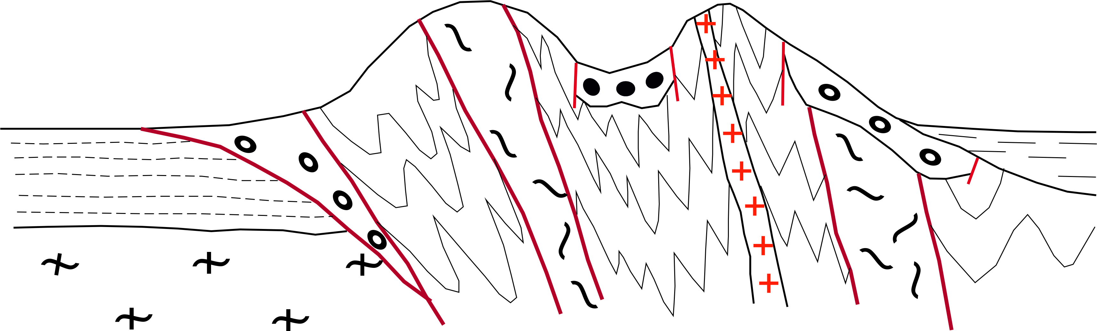
СКЛАДЧАТАЯ ОБЛАСТЬ
Древняя
платформа
Складчатая область
Молодая платформа
Плита
Краевой
прогиб
Выступ фундамента
Плита
_{о}ᵞ
5
Межгорная
впадина
Межгорная
впадина
5 – комплекс основания (КО) – древние метаморфические толщи. Отделены от ГК угловыми несогласиями или крупными разломами. Образуют горсты или срединные массивы.
2
4
3
3
1
С
С
5
AR—PR₁
А
2
4 – дейтероорогенный комплекс – комплекс горных пород и структур (межгорные впадины), формирующихся одновременно с ростом гор на месте древних складчатых (вторичный) и даже платформенных структур (эпиплатформенный орогенез).
3 – орогенный комплекс (ОК). В складчатых областях встречаются грубые, преимущественно континентальные толщи (молассы), накапливающиеся в условиях расчлененного горного рельефа. Они выполняют краевые прогибы и межгорные впадины. К ОК относятся крупные массивы калиевых гранитов (_{о}ᵞ).
2 – Геосинклинальный комплекс (ГК) – это линейные сложноскладчатые и разрывные структуры, образованные резко изменчивыми по составу и мощности морскими, обычно глубоководными толщами.
Типовые структуры – синклинории (С) и антиклинории (А).
1 – чехол или платформенный комплекс.
Начиная с возраста подошвы чехла складчатая область перешла в платформенную стадию развития.
В названии молодой платформы указывается возраст ее фундамента:
эпибайкальская (эпидокембрийская), эпигерцинская (эпипалеозойская) и т.д.

Slide 20
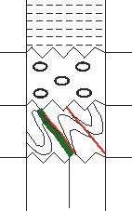
Типовая последовательность тектонических комплексов складчатых областей
Признаки ГК:
Широкое распространение.
Морские преимущественно глубоководные толщи.
Резкая фациальная изменчивость и изменчивость мощностей в крест простирания структур.
Линейность структур и фаций.
Широкое развитие сближенных крупных разломов.
Специфический набор типов толщ: флишевые, кремнистые, основные вулканиты.
Наличие метаморфизма.
Признаки ОК:
Локальное распространение.
Изометричная форма структур.
Широкое развитие продуктов кислого магматизма.
Преимущественно лагунные, континентальные образования.
Часто грубообломочные толщи.
ПК
ОК
ГК
Континентальная кора
+
Океанская
кора
КО
+
¬
+
¬
Признаки ПК:
1. Большой размер структур.
2. Выдержанность толщ по площади.
3. Преимущественно горизонтальное залегание.
4. Вялый магматизм, за исключением траппового.
5. Преобладают высокоглиноземистые толщи (продукты полного разложения материала): кварцево-каолиновые и мелководные: известняковые, глинисто-терригенные.
Офиолиты – реликты океанской коры:
Ассоциация горных пород:
Интрузивных ультраосновных (перидотиты) и основных (габброиды).
Комплекс параллельных даек (долериты).
Вулканогенных – глубоководные пилоу-лавы (базальты).
Осадочные глубоководные толщи (флиш, кремнисто-сланцевые).

Slide 21
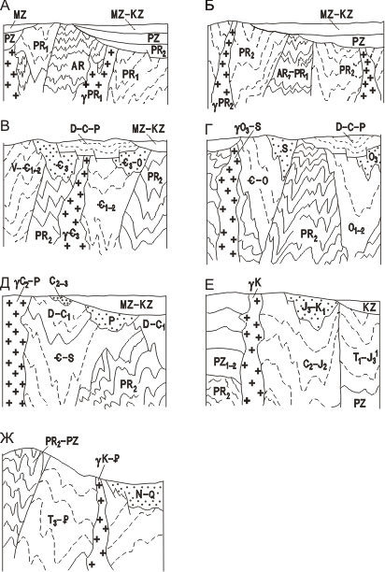
А - древние платформы;
Б – байкалиды;
В – салаириды;
Г – каледониды;
Д – герциниды;
Е – мезозоиды;
Ж – альпиды.
Точки – молассы, завершающие самый молодой геосинклинальный комплекс.
Характер залегания и взаимоотношения стратиграфических комплексов в разновозрастных складчатых областях.

Slide 22
Складчатые области |  | Комплексы |  |  |  | Индекс и цвет на тектонических картах
 |  | Основа-ния | Геосинкли-нальный | Ороген-ный | Платфор-менный
Байкальские |  | AR-PR₁ | R | V | PZ-KZ | B, серо-синий
Палеозоиды | Салаирские | AR-PR | R(?)-Є₂ | Є₃ | PZ-KZ | C_{1,} темно-сиреневый
 | Каледонские | AR-PR | Є-O (S) | O₃-S | MZ-KZ | C, сиреневый
 | Герцинские (варисциды) | AR-PR AR-PZ₁ | O-C₁ D₂-C₁ | C₂-P | MZ-KZ | H, V, коричневый
Мезозо-иды | Киммерийские | AR-PZ₂ | C₂-J | K₁ | KZ | Km, зеленый
 | Ларамийские | _{P}Є-PZ | T₃-K₂ | K₂²-Рg | нет | Светло-зеленый
Кайнозо-иды | Альпийские | _{P}Є-PZ | T₃-Pg | N-Q | нет | A, Оранжевый
 | Тихоокеанские | _{P}Є-MZ₁ | K2-N₁² | N₁³-N²-Q | нет | T, желтый

Slide 23
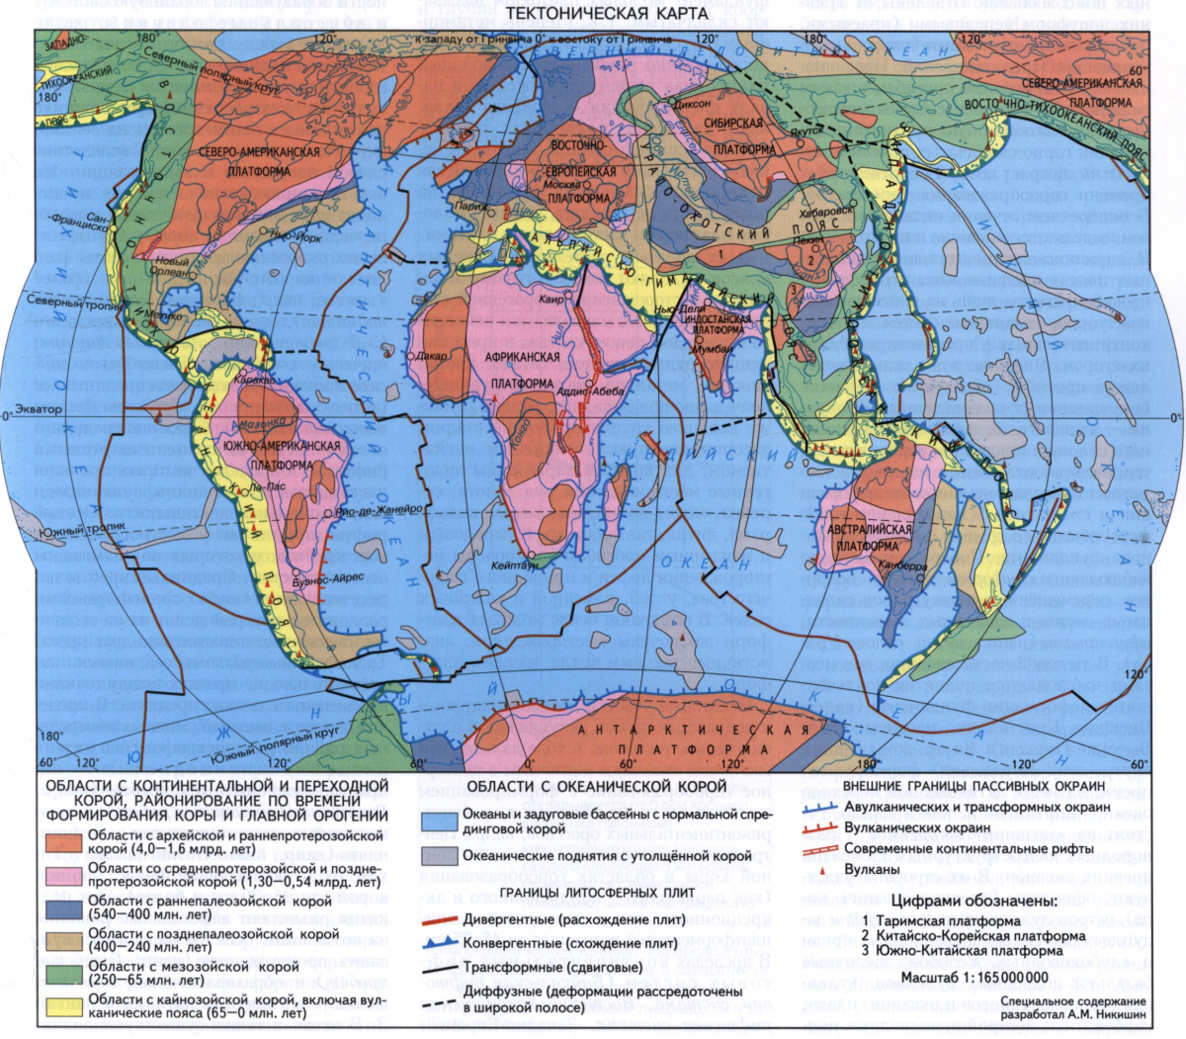

Slide 24
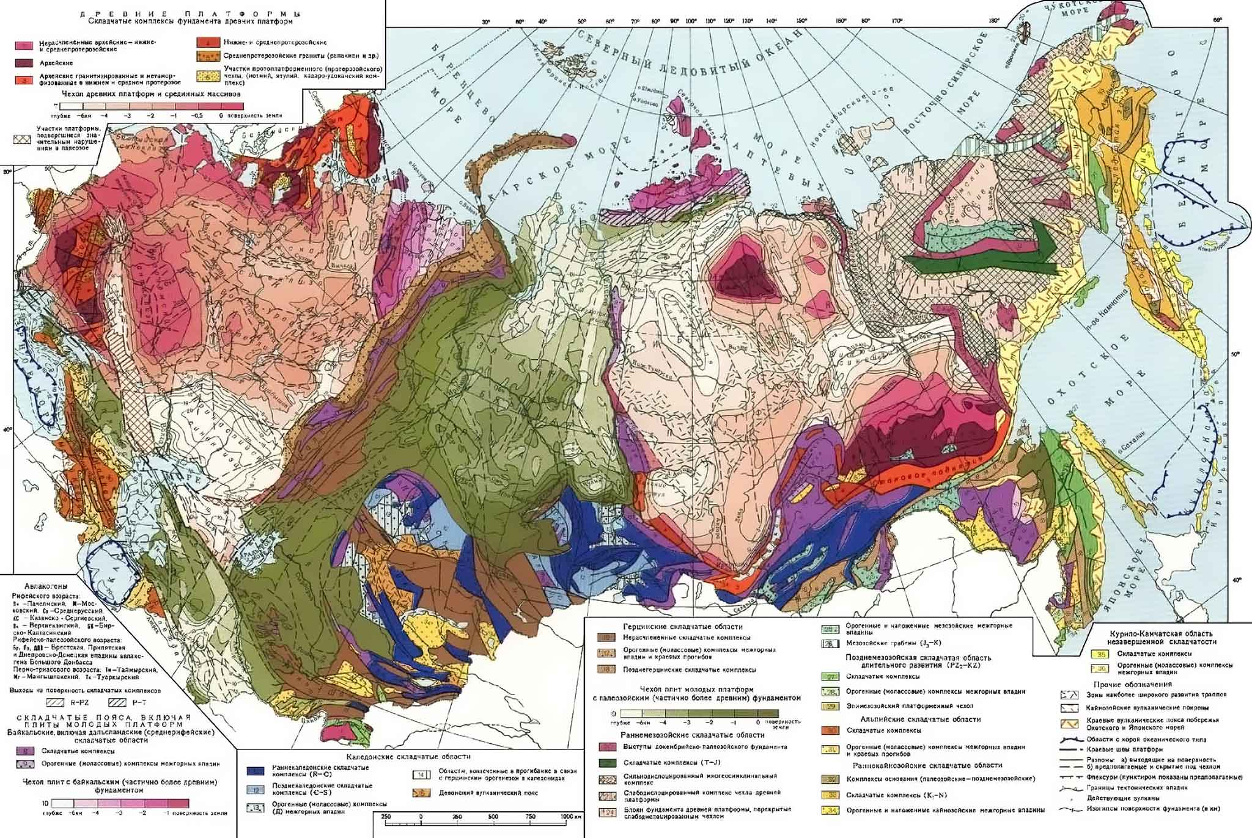
Тектоническая карта Северной Евразии

Slide 25
Следующие 6 лекций посвящены Восточно-Европейской платформе.

Slide 26
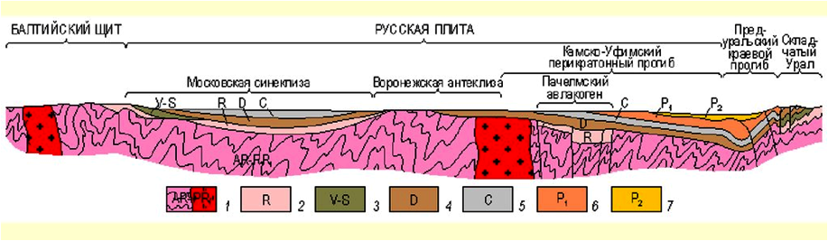
Геологический разрез через
Восточно-Европейскую платформу
В пределах плит имеются относительно опущенные и приподнятые блоки фундамента, которым в чехле соответствуют пологие структуры: отрицательные – синеклизы, положительные – антеклизы.
Синеклизы – крупные платформенные отрицательные структуры с мощным чехлом.
Антеклизы – крупные платформенные поднятия с сокращенной мощностью осадочного чехла.
Авлакогены крупные грабенообразные прогибы в фундаменте.

Slide 27
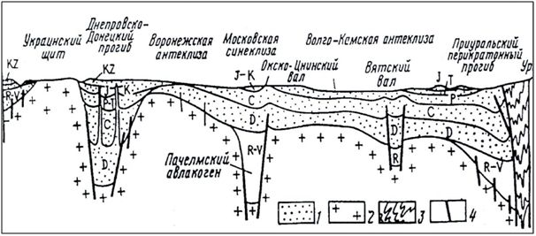
Геологический разрез
через Восточно-Европейскую платформу
1 - осадочный чехол платформы;
2 - кристаллический фундамент платформы;
3 - складчатая область Урала;
4 - линии разломов.
Краевые прогибы
Перикратонные прогибы
Валы
Соляные диапиры

Slide 28
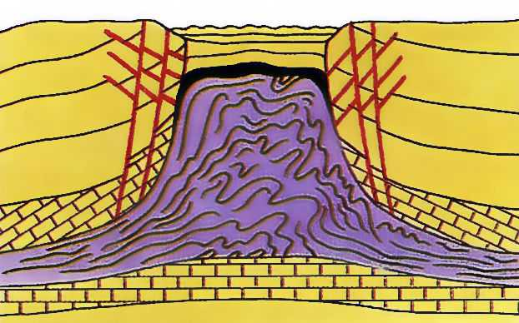
Соляной диапир
Cводы соляных диапиров часто разбиты сбросами растяжения и вследствие этого осложнены грабенами

Slide 29
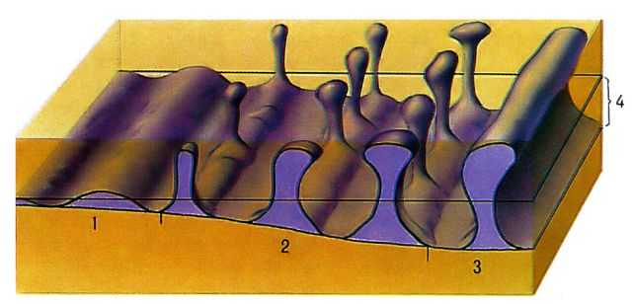
Диаграмма различных типов соляных форм Польско-Германской впадины:
1 - подушки; 2 - диапиры; 3 - валы; 4 - первоначальная мощность пермского соляного комплекса.
Соляные валы могут быть протяжённостью в 10—100 км.

Slide 30
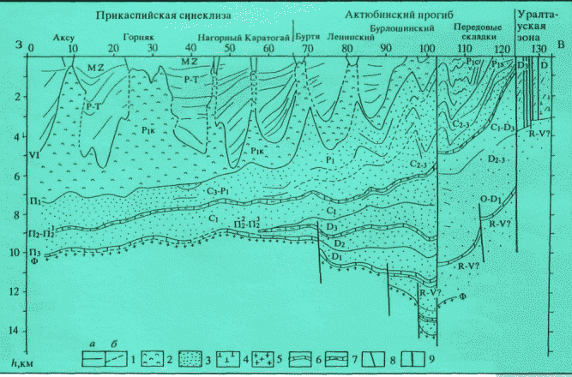
Пермские соляные купола Прикаспийской синеклизы

